Slide 1




UBND QUẬN DƯƠNG KINH TRƯỜNG TIỂU HỌC ANH DŨNG
(Tiết 2)

Slide 2


Slide 3


Số lượng gia súc ở Việt Nam (theo Niên giám thống kê năm 2020) được thể hiện ở bảng sau:
1
Trong ba loại gia súc trên, loại gia súc nào được nuôi ở Việt Nam:
a) Nhiều nhất?
b) Ít nhất?
a) Vì 2 332 800 < 6 230 500 < 22 027 900 nên số lớn nhất là 22 027 900
→ Lợn là loại gia súc được nuôi ở Việt Nam nhiều nhất năm 2020

Slide 4
Trong ba loại gia súc trên, loại gia súc nào được nuôi ở Việt Nam:
b) Ít nhất
Vì 2 332 800 < 6 230 500 < 22 027 900 nên số bé nhất là 2 332 800
→ Trâu là loại gia súc được nuôi ở Việt Nam ít nhất năm 2020

Slide 5
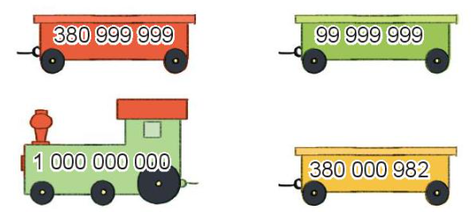
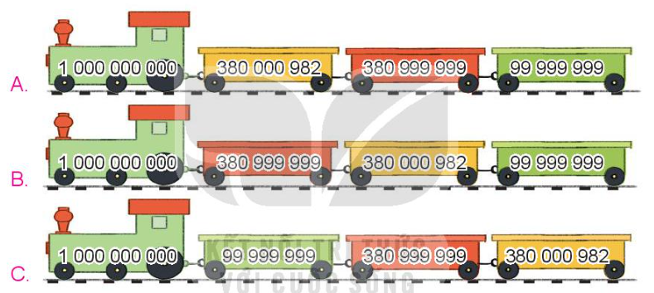
2
Chọn câu trả lời đúng
Sắp xếp các số ghi trên đầu tàu và toa tàu theo thứ tự từ lớn đến bé được đoàn tàu nào dưới đây?
Ta có: 1 000 000 000 > 380 999 999 > 380 000 982 > 99 999 999

Slide 6
3
Rô-bốt có 9 tấm thẻ như sau:
8
0
0
9
1
7
0
3
8
Từ các tấm thẻ trên:
a) Hãy lập số lớn nhất có chín chữ số.
b) Hãy lập số bé nhất có chín chữ số.

Slide 7
8
0
0
9
1
7
0
3
8
a) Hãy lập số lớn nhất có chín chữ số.
Để xếp được số lớn nhất thì cần các chữ số lớn nhất ở bên trái.

Slide 8
8
0
0
9
1
7
0
3
8
b) Hãy lập số bé nhất có chín chữ số.
Để xếp được số bé nhất thì cần các chữ số bé nhất ở bên trái.

Slide 9
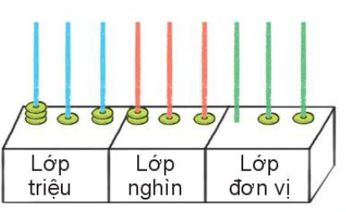
4
Xếp 12 chiếc vòng như hình dưới đây, Rô-bốt lập được số 312 211 011. Với 12 chiếc vòng, em lập được số lớn nhất là số nào?
Ta có: 12 = 9 + 3
Như vậy, với 12 chiếc vòng, ta lập được số lớn nhất là 930 000 000

Slide 10



